Slide 1
Муниципальное казенное дошкольное образовательное учреждение Аннинский детский сад № 7 общеразвивающего вида Проект « Времена года» 1 младшая группа
Подготовили:
Тонких Елена Юрьевна, воспитатель 1 КК.

Slide 2
актуальность
Анализ внешней среды
Целесообразность реализации проекта
Анализ внутренней среды
Родители уделяют мало внимания наблюдениям за объектами и явлениями природы
Развитие интегративных качеств : любознательный, активный, отзывчивый
Экологическому воспитанию в раннем возрасте уделяется мало внимания
Родители не обращают внимание на неправильное отношение детей к объектам природы
Развитие эстетического восприятия окружающего
К трем годам большинство воспитанников имеют низкий уровень сформированности экологических знаний
Родители не привлекают детей к совместному труду в природе
Развитие нравственности
Не сформировано представление о правильных способах взаимодействия с объектами природы
Некоторые родители имеют низкий уровень экологической культуры
Развитие продуктивной деятельности

Slide 3
Цель
Формирование начальных представлений о временах года
Задачи
1. Знакомить детей с характерными особенностями каждого времени года.
2. Формировать элементарные представления о правильных способах взаимодействия с объектами природы, представления о труде взрослых в природе.
3.Развивать интерес к наблюдению за объектами и явлениями природы.

Slide 4
Этапы реализации проекта
1.Подготовительный (сентябрь )
Создание развивающей среды
Анкетирование родителей
Дидактические игры
Наглядный материал
Подбор художественной литературы
Картотека подвижных и пальчиковых игр
Материалы для экспериментирования
2.Практический (1октября- 15 мая)
Организация деятельности детей
3. Заключительный ( 15 мая-31 )
Определение результата практической деятельности с детьми

Slide 5
Модель организованной формы обучения
ООД
Дидактические игры
Чтение художественной литературы
Пальчиковые игры
Формы работы
Продуктивная деятельность
Подвижные игры
Экспериментальная деятельность
Музыкально-ритмические движения
Труд в природе
Наблюдения в природе

Slide 6
Схема реализации проекта
Осень
Зима
Весна
Лето
Оформление выставки
« Осенний букет»
Выставка детского творчества
« Новогодняя игрушка»
Краткосрочный проект
« Огород на подоконнике »
Выставка детского творчества
« Разноцветное лето»
Новогодний утренник
« Зимушка-зима»
Наблюдение «Посадка цветов на клумбе»

Slide 7
Ожидаемые результаты
Дети
Родители
Педагоги
Сформированы элементарные представления о временах года
Взаимодействуют с педагогами по вопросам экологического воспитания
Ведут активную работу по экологическому воспитанию с 1 младшей группы
Сформированы представления о труде взрослых в разное время года
Повысился уровень экологической воспитанности
Используют разнообразные формы работы , интеграцию области « Познание» с другими образовательными областями
Сформированы представления о правильных способах взаимодействии с объектами природы
Проводят с детьми наблюдения в природе и пресекают попытки жестокого обращения с объектами природы
Используют современные технологии
Развит интерес к наблюдению за явлениями и объектами природы
Привлекают детей к совместному труду в природе
Распространяют и обобщают опыт

Slide 8
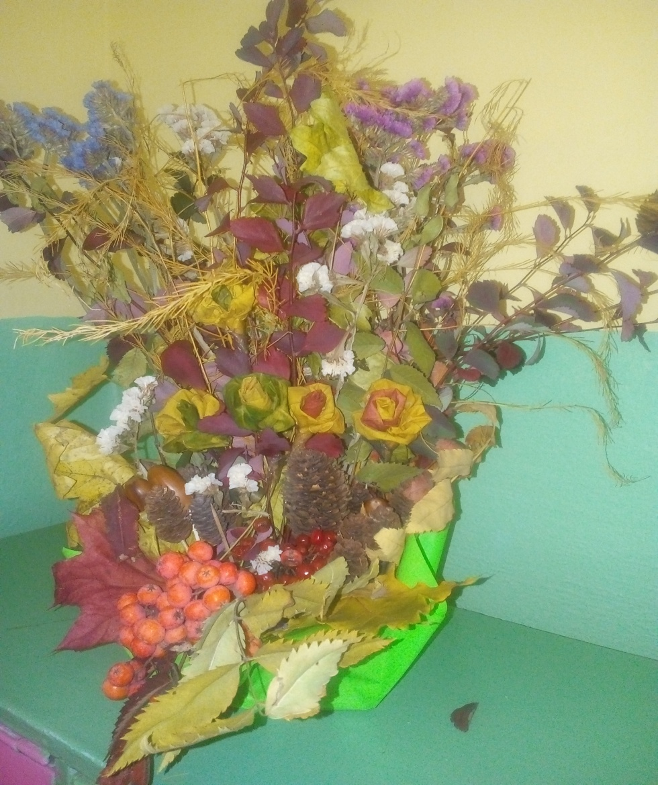
Встреча с родителями , обсуждение проекта»

Slide 9
«Огород на подоконнике»

Slide 11
Наблюдение в природе , посадка цветов на клумбе .

Slide 12
«Игры-манипуляции с муляжами овощей и фруктов»

Slide 13
Д/И «Времена года»

Slide 14
Спасибо за внимание!

